Slide 1
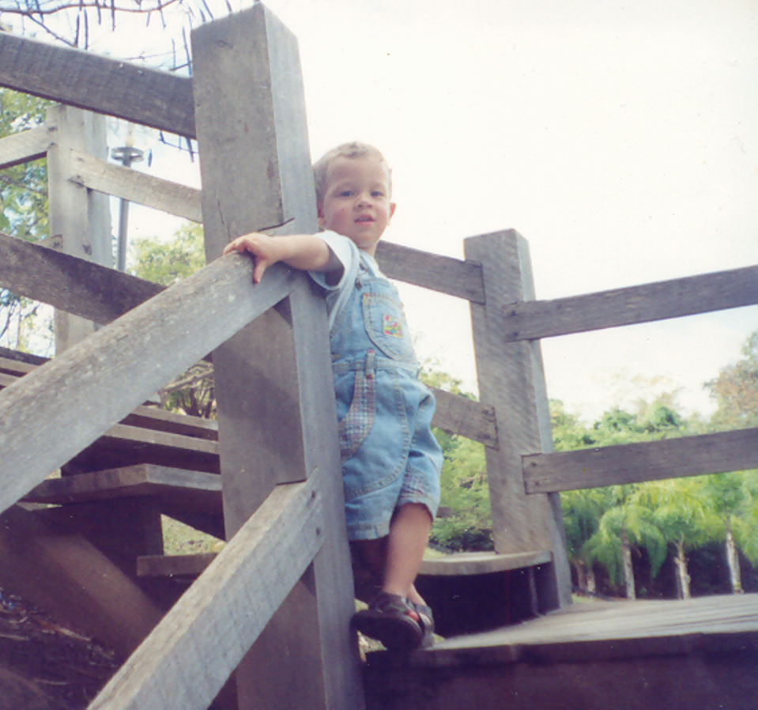
30- NOSSA RESPONSABILIDADE PELOS CEGOS
Ministério do Amor
Ellen G White
Pr. Marcelo Carvalho

Slide 2
Isa. 58-7-9

Slide 3
O professo povo de Deus não tem dado ouvidos à Palavra do Senhor, a ponto de negligenciar a responsabilidade de cuidar dos afortunados, cegos, coxos, viúvas e órfãos. É isto o que Deus espera de Seu povo?

Slide 4
1. Como devemos tratar os cegos? (236:1)

Slide 5
O Senhor deseja que os que estão relacionados com a obra médico-missionária sejam verdadeiros missionários. Devem ser semelhantes a Cristo na palavra e na ação.

Slide 6
Não devem ser misericordiosos apenas quando sentem um impulso de mostrar misericórdia, nem devem agir egoistamente para com aqueles que são os mais necessitados de trabalho médico-missionário.

Slide 7
O cego, por exemplo, deve ser tratado com compaixão. Reflitam os missionários médicos sobre suas ações para com o cego, para que verifiquem se como verdadeiros missionários de Deus não têm deixado de fazer por esta infortunada classe muita coisa que poderiam ter feito.

Slide 8
Do que me tem sido apresentado sei que muitos, muitos casos não têm recebido o encorajamento que Cristo teria dado estivesse Ele no lugar do médico-missionário.

Slide 9
2. O que toda ação errônea representa falsamente? (236:2)

Slide 10
O Senhor é Deus. Ele nota os casos de negligência. Toda ação errônea neste sentido é uma falsa representação de Sua misericórdia, amorável bondade e benevolência.

Slide 11
3. Desculpa Deus o pecado dos cegos por sua condição? (237:1)

Slide 12
Conquanto seja Deus um amigo do cego e do infortunado, Ele não os desculpa dos seus pecados. Requer deles que sejam vencedores, que aperfeiçoem caráter cristão no nome de Jesus, que venceu no benefício deles.

Slide 13
Mas Jesus tem piedade de nossas fraquezas e está pronto a prover forças para suportar as provas e resistir às tentações de Satanás, se sobre Ele lançarmos o nosso fardo.

Slide 14
4. De quem os
cegos recebem ajuda, sendo enviados diretamente de Deus? (237:2)

Slide 15
Anjos são enviados para ministrar aos filhos de Deus que são fisicamente cegos. Anjos guardam os seus passos e livram-nos de milhares de perigos que, desconhecidos a eles, se acumulam no seu caminho.

Slide 16
5. Quando o Espírito de Deus não atenderá aos cegos? (237:2)

Slide 17
Mas o Seu Espírito não os atenderá a menos que eles cultivem um espírito de bondade e procurem ferventemente manter domínio sobre sua natureza e levar toda paixão e cada faculdade em submissão a Deus. Precisam cultivar um espírito de amor e controlar suas palavras e ações.

Slide 18
6. Quem são os guardas dos cegos, desafortunados, sofredores, viúvas e órfãos? (238:1)

Slide 19
Se existem na igreja os que querem fazer os cegos tropeçarem, devem ser chamados à justiça; pois Deus nos fez guardas dos cegos, dos sofredores, das viúvas e dos órfãos.

Slide 20
O tropeço ao qual se refere a Palavra de Deus, não quer dizer um bloco de madeira colocado ante os pés do cego (Lev. 19:14) para fazê-lo tropeçar;

Slide 21
... mas quer dizer muito mais que isso. Quer dizer qualquer procedimento seguido para prejudicar a influência de um irmão cego, trabalhar contra seus interesses, ou estorvar sua prosperidade.

Slide 22
7. Quando a igreja está em pecado, como trata o assunto dos cegos? (238:2)

Slide 23
Um irmão cego, pobre, enfermo, que tudo esteja fazendo a fim de não vir a ser dependente, deve ser encorajado por seus irmãos de toda maneira possível. Mas os que professam ser seus irmãos, que têm o uso de todas as suas faculdades, que não são dependentes, mas que esquecem o seu dever para com os cegos a tal ponto que confundem,

Slide 24
afligem e impedem seu caminho, estão fazendo um trabalho que requererá arrependimento e restauração antes que Deus aceite as suas orações. E a igreja de Deus, que tem permitido sejam seus infortunados irmãos injustiçados, serão culpados de pecado até que façam tudo que estiver em seu poder para reparar a injustiça.

Slide 25
8. Como Deus tratará os que têm tratado os desafortunados de maneira impiedosa? (238:2)

Slide 26
Eu gostaria que todos nós víssemos as coisas como Deus as vê. Gostaria que pudéssemos compreender como Deus considera esses homens que professam ser seguidores de Cristo, que possuem a bênção da visão e a vantagem de meios em seu favor, e no entanto invejam a pequena prosperidade desfrutada por um pobre cego,

Slide 27
e gostariam de beneficiar-se com o aumento de sua soma de recursos à custa de seu afligido irmão. Isto é considerado por Deus como o mais criminoso egoísmo e como roubo, sendo um grave pecado que Ele sem dúvida punirá. Deus nunca esquece.

Slide 28
Ele não vê essas coisas com olhos humanos e com o julgamento frio, insensível, do homem. Ele vê as coisas, não do ponto de vista do mundo, mas do ponto de vista da misericórdia, da piedade e do infinito amor.

Slide 29
9. Qual deve ser o sinal distintivo entre o homem e o seu próximo? (239:2)

Slide 30
A verdadeira simpatia entre o homem e o seu próximo deve ser o sinal distintivo entre os que amam e temem a Deus e os que se esquecem de Sua lei.

Slide 31
10. Ellen White
fala para fazermos a "nossa parte" para com os desafortunados. O que isso quer dizer? (239:3)

Slide 32
É estranho que professos cristãos não estimem os ensinamentos claros e positivos da Palavra de Deus e não sintam compunções de consciência. Deus coloca sobre eles a responsabilidade de cuidar dos desafortunados, cegos, coxos, das viúvas e dos órfãos;

Slide 33
porém muitos não fazem nenhum esforço nesse sentido. A fim de salvar essas pessoas, Deus muitas vezes as coloca sob a vara da aflição, e põe-nas em posição semelhante a que ocupavam os que tiveram necessidade de sua ajuda e simpatia e nada receberam de suas mãos.

Slide 34
Deus coloca desafortunados ao nosso redor para exercitarmos compaixão e desenvolver nosso caráter. Muitas vezes Deus coloca as pessoas sob a vara da aflição a fim de salvar essas preciosas almas.

Slide 35
Apresentemos a estes que num futuro breve, Ele removerá de nós toda lágrima, dor, sofrimento e morte.

Slide 36
FADMinas
Eu quero esta benção!

